Slide 1
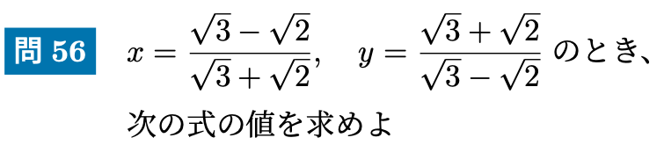

高校数学 I
数と式「対称式の値を求める」

Slide 2
今回の学習目標
対称式の値を求める。
まず、基本対称式を求める。
基本対称式の組み合わせを考える。

Slide 3
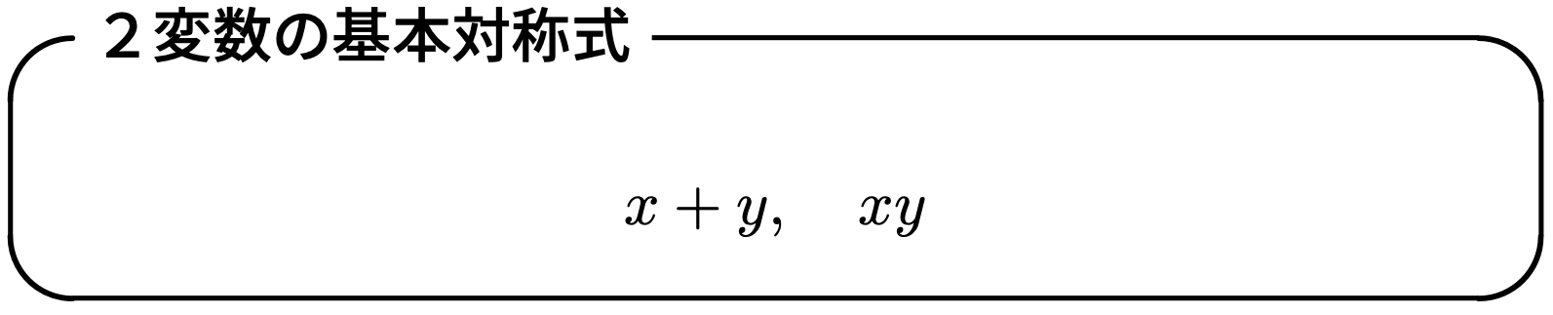
対称式：
変数を入れ替えても全く同じになる式のこと

Slide 5





Slide 6
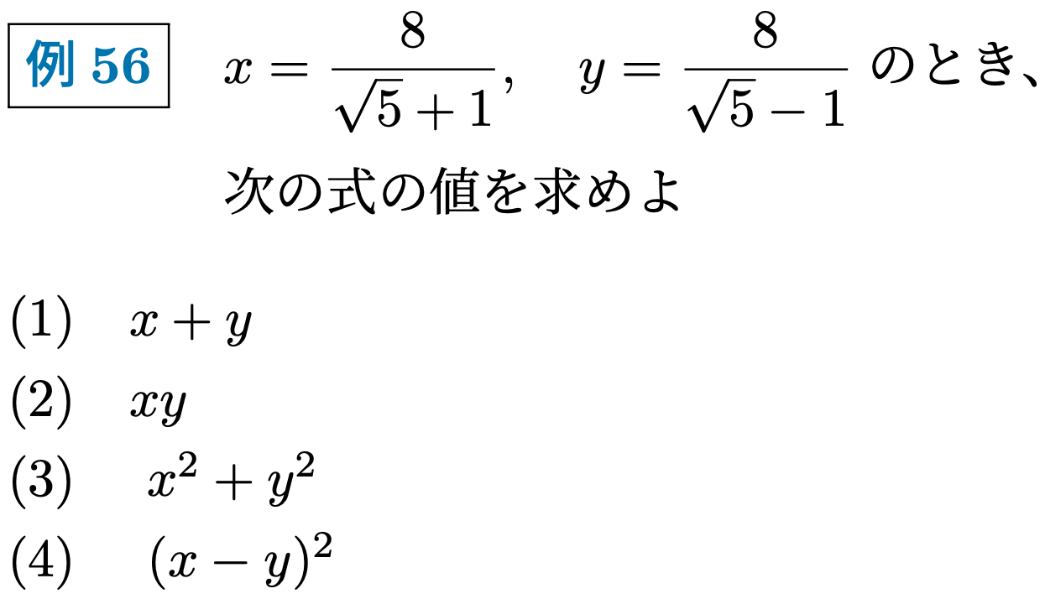

Slide 7
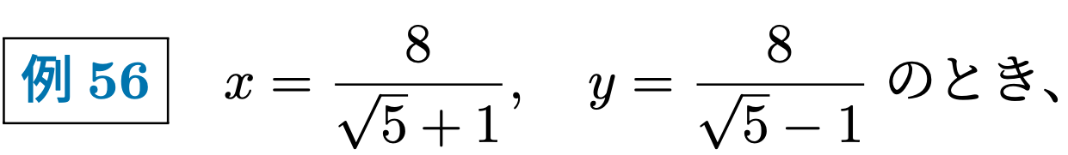
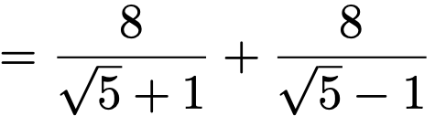

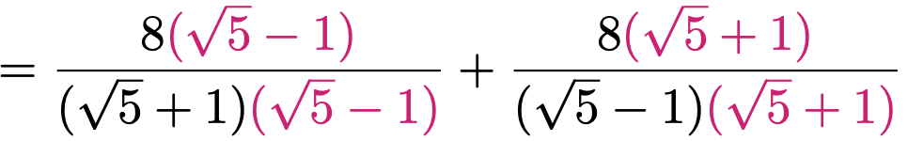
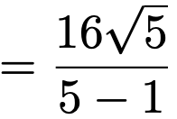

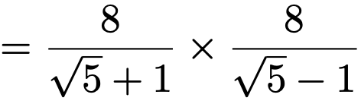
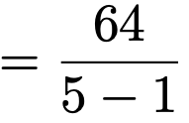



Slide 8







Slide 9





Slide 10
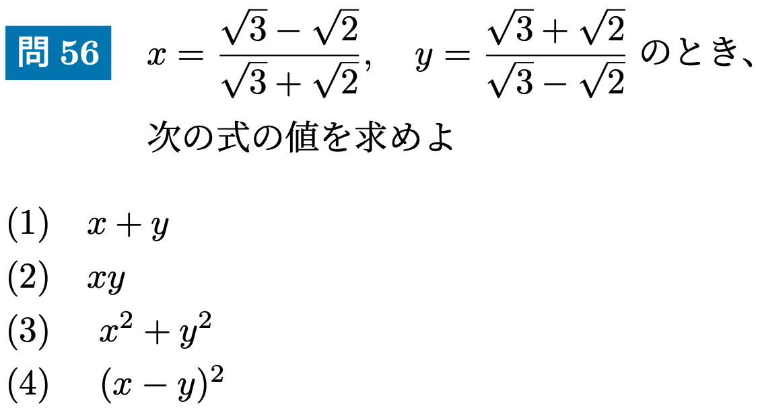
ビデオを止めて問題を解こう

Slide 11
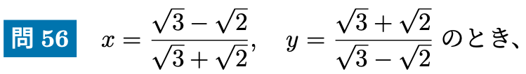


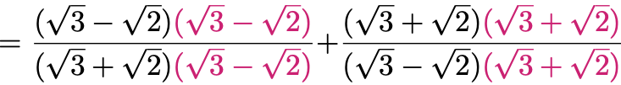
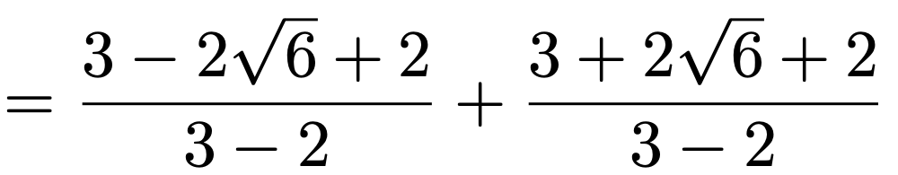





Slide 12






Slide 13





Slide 14
今回の学習目標
対称式の値を求める。
まず、基本対称式を求める。
基本対称式の組み合わせを考える。

Slide 15
高校数学 I
数と式「対称式の値を求める」

